Slide 1
PPT2
盐酸阿比多尔颗粒
（壮彤）
江苏涟水制药有限公司

Slide 2
目录
01药品基本信息
02安全性
03有效性
04创新性
05公平性

Slide 3
01
01基本信息
02安全性
03有效性
04创新性
05公平性
药品基本信息
通用名：盐酸阿比多尔颗粒
注册规格：0.1g*6袋、0.1g*9袋、0.1g*12袋。
目前大陆地区同通用名药品的上市情况：共1家。
是否为OTC药品：否。
阿比多尔(arbidol)是前苏联药物化学研究中心研制的非核苷类抗病毒药物, 于 1993 年在俄罗斯首次上市,在俄罗斯用于治疗流行性感冒(流感)已有多年。
目前,阿比多尔的疗效已经得到国际专家的认可和青睐, 俄罗斯联邦健康保健会及发展部已将此药列为医生无偿医疗救助的处方药和急救机关必备的药物品种, 并且已经在日本和欧洲一些国家上市, 并于2006年在中国亦已获准上市。
参照药品建议：盐酸阿比多尔口服常释剂型
药理作用：广谱抗病毒，有效抑制呼吸道病毒等多种病毒
此图以HCV病毒入侵宿主细胞的过程为模型
蓝紫色：网格蛋白
紫框：病毒生命周期被阿比多尔影响的步骤
橙字：对其他病毒可能存在相同的影响
紫色箭头和文字：阿比多尔对细胞通路和病毒体的影响

Slide 4
02
01基本信息
02安全性
03有效性
04创新性
05公平性
【不良反应】
1、药品说明书收载的安全性信息：
【不良反应】 不良事件发生率约为6.2%，主要表现为恶心、腹泻、头晕和血清转氨酶增高。
上市后监测中发现本品报告有以下不良反应（发生率未知）：胃肠系统：腹泻、腹部不适、腹胀、恶心、呕吐、口腔感觉减退。 肝胆系统：肝功能异常、黄疸、血胆红素升高、肝酶升高。 皮肤及皮下组织：皮疹、瘙痒。 神经系统和精神类反应：头晕、食欲减退。 代谢和营养障碍：血尿酸升高、血脂异常。 全身性损害：乏力、疼痛。 心血管系统：心动过缓。 免疫系统：过敏反应。
【禁忌】 对本药过敏者禁用。
【注意事项】尚不明确。孕妇及哺乳期妇女、严重肾功能不全者、有窦房结病变或功能不全
的患者慎用。
【孕妇及哺乳期妇女用药】 本品用于妊娠期和哺乳期妇女的疗效与安全性尚无充分证据，
孕妇及哺乳期妇女慎用。
【儿童用药】 在俄联邦，阿比多尔可用于 2 岁以上儿童的流感。我国尚无相关儿童临床研究数据。
【老年用药】 65岁以上老年人用药的安全性尚不明确。
【药物相互作用】 未进行该项实验,且无可靠参考文献。

Slide 5
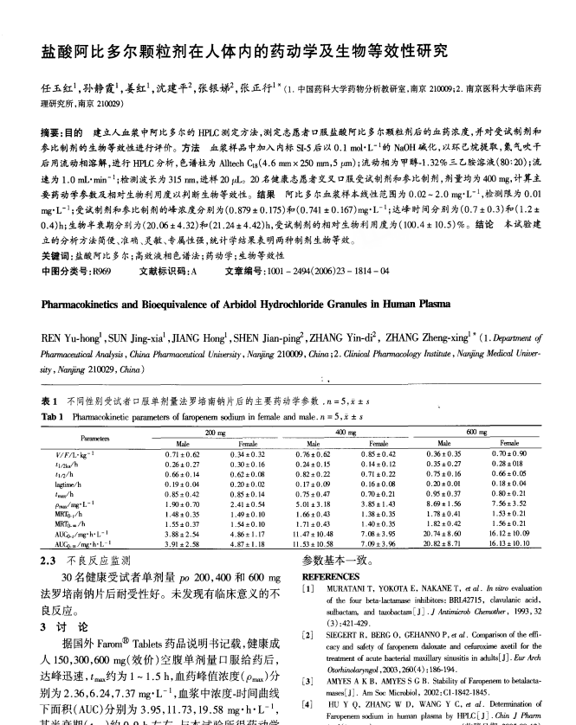
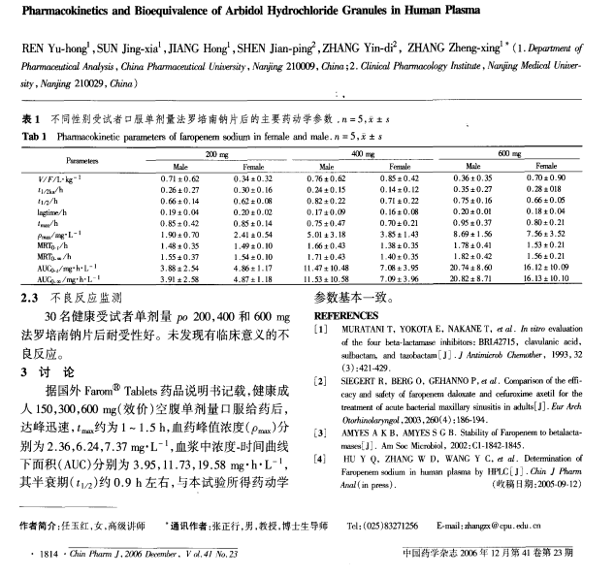
03
01基本信息
02安全性
03有效性
04创新性
05公平性
阿比多尔与参照药品的生物等效性试验结果表明盐酸阿比多尔颗粒剂和参比制剂生物等效，但盐酸阿比多尔颗粒剂达峰时间更快。
临床指南/诊疗规范推荐：《盐酸阿比多尔颗粒剂在人体内的药动学及生物等效性研究》，一线推荐。

Slide 6
04
01基本信息
02安全性
03有效性
04创新性
05公平性
1、创新程度：盐酸阿比多尔颗粒作用靶点为血凝素，多项研究表明，服用阿比多尔后，内源性干扰素[1]、CD4+、CD8+淋巴细胞血清免疫球蛋白水平明显升高。同时，阿比多尔不会抑制人针对呼吸道病毒感染产生的特异性抗体，是优于其他抗病毒的重要特点。
2、应用创新：独家颗粒剂型，针对儿童、老人及服药困难等特殊人群具有服用方便、依从性更好的优势；同时颗粒剂比口服常释剂型达峰时间更短，见效更快。

Slide 7
05
01基本信息
02安全性
03有效性
04创新性
05公平性
1、年发病患者总数：1314728，（数据来源华经产业研究院五年数据平均）
2、弥补药品目录短板：弥补了目录内无颗粒剂的短板。 儿童病毒感染性疾病为儿科多发疾病，但我国针对儿科专用化学药少、儿童用药困难以及部分疾病无药可用。盐酸阿比多尔颗粒作为广谱抗病毒药物，最早于1993年在俄罗斯上市，被批准用于2岁及2岁以上儿童和成人多种病毒感染性疾病的预防和治疗。填补了儿童抗病毒用药的市场需求，弥补了口服常释剂型用药便捷性。
3、 临床管理难度：盐酸阿比多尔颗粒，适应症为治疗由A、B型流感病毒引起的上呼吸道感染。适应症及疗效明确，不存在临床滥用风险，且目前支付范围与适应症不符，不存在超适应症用药风险，申请调整支付范围，让广大患者获益，降低临床使用难度。独家颗粒剂型，针对儿童、老人及服药困难等特殊人群具有服用方便、依从性更好的优势；同时颗粒剂比口服常释剂型达峰时间更短，见效更快。。
4、所治疗疾病对公共健康的影响：
新冠疫情中，盐酸阿比多尔颗粒作为新冠肺炎重点防控药品，被纳入《新型冠状病毒肺炎诊疗方案（试行六、七八、版）》中，多地省市卫健委将其列入“新型冠状病毒感染的肺炎防控药品储备清单”。国内一项临床研究采用盐酸阿比多尔进行新冠肺炎暴露后预防，感染率下降54.92%（家庭组）、8.33%（医护组），结果表明阿比多尔对于阻止新冠的传播具有重大意义

Slide 8
06
疫情期间，确诊新增病例不断增加，无症状感染者日均突破20000例，医疗物资紧张。盐酸阿比多尔颗粒是新冠肺炎诊疗方案中推荐药品，也是当下疫情各医疗单位所需药品。“一方有难 八方支援”，江苏涟水制药无偿捐赠预计432万元药品驰援疫区，共同抗疫。

Slide 9
感谢！

